Slide 1
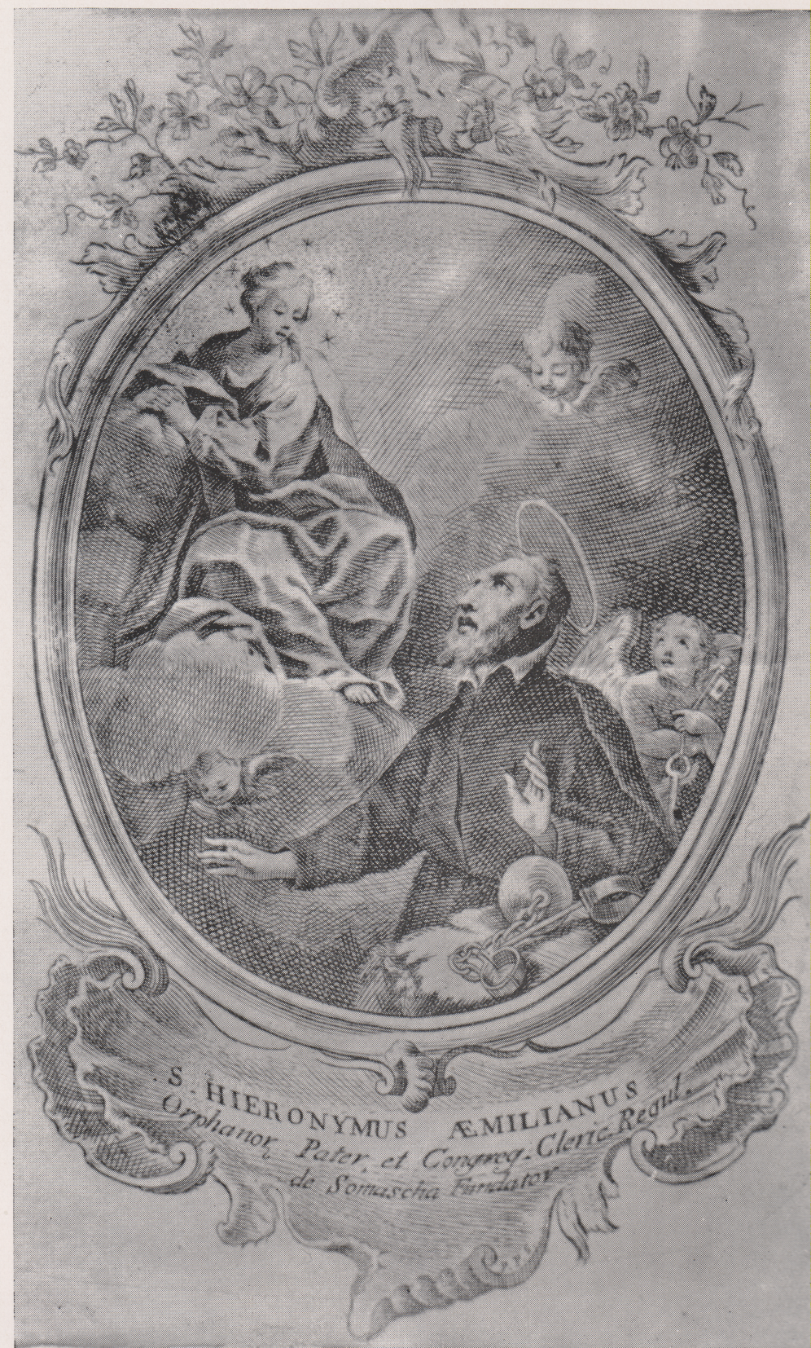
Litografia Prefetti Da Riv. Fasc. 124

